Slide 1






Title Page
https://www.iso.org/standard/63712.html
ISO/IEC/IEEE 12207:2017
Systems and software engineering — Software life cycle processes
M11209215 林芷均｜M11209216 陳盈君｜M11209217 邱韻玟
M11209218 黃奕瑄｜M11209306 何冠樺｜M11209316 柯唯廉
軟體工程與管理 Group 3 2023.10.11

Slide 2






Title Page
Contents
https://www.iso.org/standard/63712.html
名稱、發行年份、修改歷史、頁數等基本資訊
與最直接關聯知識領域之內容簡介
摘要
學習心得、標準實務可行性與價值等之評估
標準主要目的、用法與內容簡介
1

Slide 3

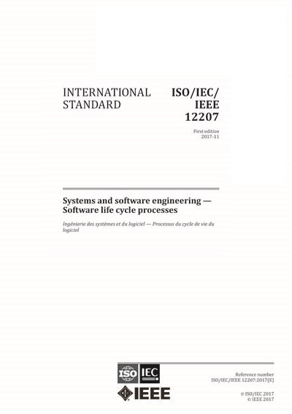
Title Page
Contents
Basic information
https://www.iso.org/standard/63712.html
標準名稱：ISO/IEC/IEEE 12207:2017
Systems and software engineering —
Software life cycle processes
標準頁數：158頁
發行日期：2017年/11月
修改歷史：歷經了四次修訂
2

Slide 4

Title Page
Contents
Basic information
https://www.iso.org/standard/63712.html
- 修改歷史 -
修訂重點是更新和完善過程，同時也進一步增強了和 ISO/IEC 15288 的一致性。
修訂的主要目的是加強和 ISO 9001:2000 的一致性。
1995年
ISO/IEC 12207
最初版發布
2002年
第一次修訂
2008年
第二次修訂
2017年
重大修訂
第一版關於軟體工程生命週期過程的標準。
修訂的主要目的是提高和其他相關標準 (如 ISO/IEC 15288) 的一致性，此次修訂也將內容結構進行了重新組織，使其更容易理解和應用。
3

Slide 5









Title Page
Contexts
Basic
information
Abstract
https://www.iso.org/standard/63712.html
標準為軟體開發和維護提供一個的軟體生命週期過程框架，提供明確的術語，供軟體業界參考。
供應、開發
獲取產品或服務
運營、維護
高品質產品
客戶滿意度
軟體產品期間
應用的過程、活動和任務
獲取軟體系統
ISO/IEC/IEEE 12207-2017
4
Notes:
該標準強調了系統和軟體工程中的過程管理，以確保軟體專案按計劃進行、符合品質標準，並滿足相關法規和需求。
這份國際標準的過程、活動和任務也可以在獲取包含軟體的系統時應用，無論是單獨應用還是與ISO/IEC/IEEE 15288《系統和軟體工程--系統生命週期過程》一起使用。然而，很少遇到一個複雜的系統沒有軟體，所有軟體系統都需要物理系統組件（硬體）來運作，無論是作為軟體系統的一部分還是作為一個啟用系統或基礎設施。因此，選擇是否適用於軟體生命週期過程的這份國際標準，或者ISO/IEC/IEEE 15288:2015《系統和軟體工程--系統生命週期過程》，取決於系統。這兩份標準中的過程都具有相同的過程目的和過程結果，但在執行軟體工程或系統工程的活動和任務方面存在差異。

Slide 6





Title Page
Contexts
Basic
information
Abstract
https://www.iso.org/standard/63712.html
過程管理
確保軟體專案按計劃進行
系統和軟體工程
符合品質標準
滿足相關法規和需求
5
Notes:
這份國際標準的過程、活動和任務也可以在獲取包含軟體的系統時應用，無論是單獨應用還是與ISO/IEC/IEEE 15288《系統和軟體工程--系統生命週期過程》一起使用。然而，很少遇到一個複雜的系統沒有軟體，所有軟體系統都需要物理系統組件（硬體）來運作，無論是作為軟體系統的一部分還是作為一個啟用系統或基礎設施。因此，選擇是否適用於軟體生命週期過程的這份國際標準，或者ISO/IEC/IEEE 15288:2015《系統和軟體工程--系統生命週期過程》，取決於系統。這兩份標準中的過程都具有相同的過程目的和過程結果，但在執行軟體工程或系統工程的活動和任務方面存在差異。

Slide 7
Title Page
Contexts
Basic
information
Abstract
https://www.iso.org/standard/63712.html
可以在獲取包含軟體的系統時應用，無論是單獨應用還是與ISO/IEC/IEEE 15288一起使用。
很少遇到一個複雜的系統沒有軟體，所有軟體系統都需要硬體來運作。
是否適用於ISO 12207這份國際標準，或者ISO 15288，取決於系統。
兩份標準的過程都具有相同的目的和結果，但在執行上的活動和任務方面存在差異。
6
Notes:
因此，選擇是否適用於軟體生命週期過程的這份國際標準，或者ISO/IEC/IEEE 15288:2015《系統和軟體工程--系統生命週期過程》，取決於系統。這兩份標準中的過程都具有相同的過程目的和過程結果，但在執行軟體工程或系統工程的活動和任務方面存在差異。

Slide 8
Title Page
Contexts
Basic
information
Abstract
https://www.iso.org/standard/63712.html
可以在獲取包含軟體的系統時應用，無論是單獨應用還是與ISO/IEC/IEEE 15288一起使用。
很少遇到一個複雜的系統沒有軟體，所有軟體系統都需要硬體來運作。
是否適用於ISO 12207這份國際標準，或者ISO 15288，取決於系統。
兩份標準的過程都具有相同的目的和結果，但在執行上的活動和任務方面存在差異。
7
Notes:
因此，選擇是否適用於軟體生命週期過程的這份國際標準，或者ISO/IEC/IEEE 15288:2015《系統和軟體工程--系統生命週期過程》，取決於系統。這兩份標準中的過程都具有相同的過程目的和過程結果，但在執行軟體工程或系統工程的活動和任務方面存在差異。

Slide 9
Title Page
Contexts
Basic
information
Abstract
https://www.iso.org/standard/63712.html
可以在獲取包含軟體的系統時應用，無論是單獨應用還是與ISO/IEC/IEEE 15288一起使用。
很少遇到一個複雜的系統沒有軟體，所有軟體系統都需要硬體來運作。
是否適用於ISO 12207這份國際標準，或者ISO 15288，取決於系統。
兩份標準的過程都具有相同的目的和結果，但在執行上的活動和任務方面存在差異。
8
Notes:
因此，選擇是否適用於軟體生命週期過程的這份國際標準，或者ISO/IEC/IEEE 15288:2015《系統和軟體工程--系統生命週期過程》，取決於系統。這兩份標準中的過程都具有相同的過程目的和過程結果，但在執行軟體工程或系統工程的活動和任務方面存在差異。

Slide 10
Title Page
Contexts
Basic
information
Abstract
https://www.iso.org/standard/63712.html
可以在獲取包含軟體的系統時應用，無論是單獨應用還是與ISO/IEC/IEEE 15288一起使用。
很少遇到一個複雜的系統沒有軟體，所有軟體系統都需要硬體來運作。
是否適用於ISO 12207這份國際標準，或者ISO 15288，取決於系統。
兩份標準的過程都具有相同的目的和結果，但在執行上的活動和任務方面存在差異。
9
Notes:
因此，選擇是否適用於軟體生命週期過程的這份國際標準，或者ISO/IEC/IEEE 15288:2015《系統和軟體工程--系統生命週期過程》，取決於系統。這兩份標準中的過程都具有相同的過程目的和過程結果，但在執行軟體工程或系統工程的活動和任務方面存在差異。

Slide 11





Title Page
Contexts
Basic
information
Abstract
Purpose
https://www.iso.org/standard/63712.html
- 主要目的 -
旨在協助組織以組織化和系統性的方式管理軟體專案的生命週期。
提供一個通用框架
明確定義的術語
確保品質和效率
建立了一個軟體生命週期過程的共同框架，以促進在軟體系統生命周期中的獲取者、供應者和其他利益相關者之間的溝通。
通過提供一個標準中使用的術語和相關的定義，以確保共享的理解。
建立一個明確的品管計劃以及與組織品管政策和目標一致的品質保證策略，並確保有足夠的資源和信息來支持品質管理活動。
10

Slide 12





Title Page
Contexts
Basic
information
Abstract
Useage
https://www.iso.org/standard/63712.html
- 主要用法 -
標準設立了框架，但它是一個靈活和可適應不同組織和項目需求的框架。
協議流程
組織項目啟用流程
在進行這些流程時，必須檢查一致性，以確保所有的生命週期過程都符合ISO/IEC 12207標準的要求。
技術管理流程
技術流程
11
Notes:
在進行這些流程時，必須檢查一致性，以確保所有的生命週期過程都符合ISO/IEC 12207標準的要求。
此外，使用合適的指標和工具進行持續的監督和評估也是必要的，並根據這些監督和評估的結果進行必要的調整和改進，以確保流程的持續改善和效率。大致可以依據以下順序:

Slide 13

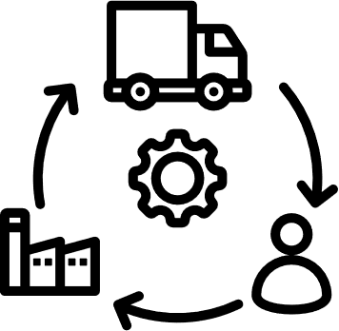
Title Page
Contexts
Basic
information
Abstract
Useage
https://www.iso.org/standard/63712.html
- 主要用法 -
協議流程
這個流程涵蓋了與供應商和客戶之間的協議相關的活動，包括合同的簽訂和管理，主要包括兩個部分：
１、獲取過程 (Acquisition Process)
目的：用於組織獲取產品或服務。
２、供應過程 (Supply Process)
目的：用於組織供應產品或服務。
12
Notes:
1. 獲取過程 (Acquisition Process):
目的: 用於組織獲取產品或服務。
主要活動:
與供應商發展協議，包括接受標準、驗證、驗收條件、異常處理程序、協議變更管理程序等。
確保交付的產品或服務符合協議要求。
確認交付的產品或服務符合協議。
提供付款或其他已同意的考慮因素。
注意事項: 協議可以包括技術數據和知識產權相關的權利和限制、接受測試準備和測試環境詳情等。
2. 供應過程 (Supply Process):
目的: 用於組織供應產品或服務。
主要活動:
與獲取者達成協議，包括接受標準、驗證、驗收條件等。
提供與交付的產品或服務相關的數據。
解決與協議或交付的產品或服務相關的問題。
確保產品或服務的交付符合協議要求。
注意事項: 如果協議的要求得到滿足且接受標準得到滿足，則供應商已履行其義務。

Slide 14
Title Page
Contexts
Basic
information
Abstract
Useage
https://www.iso.org/standard/63712.html
- 主要用法 -
組織項目啟用流程
確保組織提供必要的資源和環境，以有效管理和執行項目，同時確保項目活動符合組織的業務和策略目標，主要包括六個部分：
１、生命週期模型管理流程
目的：確保組織選擇或定義並使用適當的生命週期模型。
２、基礎設施管理流程
目的：確保組織提供適當的設施，以支持系統或軟體產品。
３、投資組合管理流程
目的：確保組織的所有項目都與其策略和目標相符。
13
Notes:
主要目的是確保組織提供必要的資源和環境，以有效管理和執行項目，同時確保項目活動符合組織的業務和策略目標，主要包括六個部分：
1. 生命週期模型管理流程 (Life Cycle Model Management Process)
目的: 確保組織選擇或定義並使用適當的生命週期模型。
主要活動: 選擇或定義生命週期模型，確保其與組織的業務目標和目的相符。
2. 基礎設施管理流程 (Infrastructure Management Process)
目的: 確保組織提供適當的基礎設施，以支持其項目和系統（或軟體）產品。
主要活動: 評估、選擇、提供和維護組織所需的基礎設施。
3. 投資組合管理流程 (Portfolio Management Process)
目的: 確保組織的所有項目都與其策略和目標相符。
主要活動: 定義、評估和調整組織的項目投資組合。
4. 人力資源管理流程 (Human Resource Management Process)
目的: 確保組織有足夠的、適當培訓的人員來支持其項目和活動。
主要活動: 評估、計劃、招募、培訓和分配人員。
5. 品質管理流程 (Quality Management Process)
目的: 確保組織的所有活動和產品都達到了所需的品質標準。
主要活動: 定義、實施和維護品質政策、目標和計劃。
6. 知識管理流程 (Knowledge Management Process)
目的: 確保組織的知識被適當地識別、捕獲、存儲、共享和應用。
主要活動: 識別、捕獲、存儲、共享和應用組織的知識。

Slide 15
Title Page
Contexts
Basic
information
Abstract
Useage
https://www.iso.org/standard/63712.html
- 主要用法 -
組織項目啟用流程
確保組織提供必要的資源和環境，以有效管理和執行項目，同時確保項目活動符合組織的業務和策略目標，主要包括六個部分：
４、人力資源管理流程
目的：確保組織有足夠及適當培訓的人員來支持其項目和活動。
５、品質管理流程
目的：確保組織的所有活動和產品都達到了所需的品質標準。
６、知識管理流程
目的：確保組織的知識被適當地識別、儲存、共享和應用。
14
Notes:
主要目的是確保組織提供必要的資源和環境，以有效管理和執行項目，同時確保項目活動符合組織的業務和策略目標，主要包括六個部分：
1. 生命週期模型管理流程 (Life Cycle Model Management Process)
目的: 確保組織選擇或定義並使用適當的生命週期模型。
主要活動: 選擇或定義生命週期模型，確保其與組織的業務目標和目的相符。
2. 基礎設施管理流程 (Infrastructure Management Process)
目的: 確保組織提供適當的基礎設施，以支持其項目和系統（或軟體）產品。
主要活動: 評估、選擇、提供和維護組織所需的基礎設施。
3. 投資組合管理流程 (Portfolio Management Process)
目的: 確保組織的所有項目都與其策略和目標相符。
主要活動: 定義、評估和調整組織的項目投資組合。
4. 人力資源管理流程 (Human Resource Management Process)
目的: 確保組織有足夠的、適當培訓的人員來支持其項目和活動。
主要活動: 評估、計劃、招募、培訓和分配人員。
5. 品質管理流程 (Quality Management Process)
目的: 確保組織的所有活動和產品都達到了所需的品質標準。
主要活動: 定義、實施和維護品質政策、目標和計劃。
6. 知識管理流程 (Knowledge Management Process)
目的: 確保組織的知識被適當地識別、捕獲、存儲、共享和應用。
主要活動: 識別、捕獲、存儲、共享和應用組織的知識。

Slide 16
Title Page
Contexts
Basic
information
Abstract
Useage
https://www.iso.org/standard/63712.html
- 主要用法 -
技術管理流程
目的是管理組織分配的資源和資產，並應用來履行組織或組織進入的協議，特別是在成本、時間表和成就方面的規劃，檢查行動以確保它們符合計劃和性能標準，並識別和選擇糾正進展和成就的不足，主要包括八個部分：
１、項目計劃過程
目的：確定項目的範圍、目標、任務和資源。
２、項目評估和控制過程
目的：監控項目的進展並確保它符合預定的計劃。
15
Notes:
1. 項目計劃過程 (Project Planning Process)
目的: 確定項目的範圍、目標、任務和資源。
主要活動: 定義和維護項目計劃，包括活動的持續時間、關係、依賴性和序列，以及實現項目的里程碑、使用的資源和風險管理的審查和計劃儲備
2. 項目評估和控制過程 (Project Assessment and Control Process)
目的: 監控項目的進展並確保它符合預定的計劃。
主要活動: 進行項目評估，控制變更和更新項目計劃。
3. 決策管理過程 (Decision Management Process)
目的: 確保項目決策是基於正確和及時的信息。
主要活動: 識別決策點，收集和分析信息，並做出決策。
4. 風險管理過程 (Risk Management Process)
主要活動: 識別、分析和管理項目風險。
5. 配置管理過程 (Configuration Management Process)
主要活動:確保項目的配置信息被正確和有效地管理。
6. 信息管理過程 (Information Management Process)
主要活動:: 確保項目的信息被正確和有效地管理。
7. 測量過程 (Measurement Process)
主要活動: 定義和實施項目性能和進展的客觀度量。
8. 質量保證過程 (Quality Assurance Process)
主要活動: 實施質量保證活動和審查

Slide 17
Title Page
Contexts
Basic
information
Abstract
Useage
https://www.iso.org/standard/63712.html
- 主要用法 -
技術管理流程
目的是管理組織分配的資源和資產，並應用來履行組織或組織進入的協議，特別是在成本、時間表和成就方面的規劃，檢查行動以確保它們符合計劃和性能標準，並識別和選擇糾正進展和成就的不足，主要包括八個部分：
３、決策管理過程
目的：確保項目決策是基於正確和及時的信息。
４、風險管理過程
目的：識別、分析和管理項目風險。
16
Notes:
1. 項目計劃過程 (Project Planning Process)
目的: 確定項目的範圍、目標、任務和資源。
主要活動: 定義和維護項目計劃，包括活動的持續時間、關係、依賴性和序列，以及實現項目的里程碑、使用的資源和風險管理的審查和計劃儲備
2. 項目評估和控制過程 (Project Assessment and Control Process)
目的: 監控項目的進展並確保它符合預定的計劃。
主要活動: 進行項目評估，控制變更和更新項目計劃。
3. 決策管理過程 (Decision Management Process)
目的: 確保項目決策是基於正確和及時的信息。
主要活動: 識別決策點，收集和分析信息，並做出決策。
4. 風險管理過程 (Risk Management Process)
主要活動: 識別、分析和管理項目風險。
5. 配置管理過程 (Configuration Management Process)
主要活動:確保項目的配置信息被正確和有效地管理。
6. 信息管理過程 (Information Management Process)
主要活動:: 確保項目的信息被正確和有效地管理。
7. 測量過程 (Measurement Process)
主要活動: 定義和實施項目性能和進展的客觀度量。
8. 質量保證過程 (Quality Assurance Process)
主要活動: 實施質量保證活動和審查

Slide 18
Title Page
Contexts
Basic
information
Abstract
Useage
https://www.iso.org/standard/63712.html
- 主要用法 -
技術管理流程
目的是管理組織分配的資源和資產，並應用來履行組織或組織進入的協議，特別是在成本、時間表和成就方面的規劃，檢查行動以確保它們符合計劃和性能標準，並識別和選擇糾正進展和成就的不足，主要包括八個部分：
５、配置管理過程
目的：確保項目的配置信息被正確和有效地管理。
６、信息管理過程
目的：確保項目的信息被正確和有效地管理。
17
Notes:
1. 項目計劃過程 (Project Planning Process)
目的: 確定項目的範圍、目標、任務和資源。
主要活動: 定義和維護項目計劃，包括活動的持續時間、關係、依賴性和序列，以及實現項目的里程碑、使用的資源和風險管理的審查和計劃儲備
2. 項目評估和控制過程 (Project Assessment and Control Process)
目的: 監控項目的進展並確保它符合預定的計劃。
主要活動: 進行項目評估，控制變更和更新項目計劃。
3. 決策管理過程 (Decision Management Process)
目的: 確保項目決策是基於正確和及時的信息。
主要活動: 識別決策點，收集和分析信息，並做出決策。
4. 風險管理過程 (Risk Management Process)
主要活動: 識別、分析和管理項目風險。
5. 配置管理過程 (Configuration Management Process)
主要活動:確保項目的配置信息被正確和有效地管理。
6. 信息管理過程 (Information Management Process)
主要活動:: 確保項目的信息被正確和有效地管理。
7. 測量過程 (Measurement Process)
主要活動: 定義和實施項目性能和進展的客觀度量。
8. 質量保證過程 (Quality Assurance Process)
主要活動: 實施質量保證活動和審查

Slide 19
Title Page
Contexts
Basic
information
Abstract
Useage
https://www.iso.org/standard/63712.html
- 主要用法 -
技術管理流程
目的是管理組織分配的資源和資產，並應用來履行組織或組織進入的協議，特別是在成本、時間表和成就方面的規劃，檢查行動以確保它們符合計劃和性能標準，並識別和選擇糾正進展和成就的不足，主要包括八個部分：
７、測量過程
目的：定義和實施項目性能和進展的客觀度量。
８、質量保證過程
目的：實施質量保證活動和審查。
18
Notes:
1. 項目計劃過程 (Project Planning Process)
目的: 確定項目的範圍、目標、任務和資源。
主要活動: 定義和維護項目計劃，包括活動的持續時間、關係、依賴性和序列，以及實現項目的里程碑、使用的資源和風險管理的審查和計劃儲備
2. 項目評估和控制過程 (Project Assessment and Control Process)
目的: 監控項目的進展並確保它符合預定的計劃。
主要活動: 進行項目評估，控制變更和更新項目計劃。
3. 決策管理過程 (Decision Management Process)
目的: 確保項目決策是基於正確和及時的信息。
主要活動: 識別決策點，收集和分析信息，並做出決策。
4. 風險管理過程 (Risk Management Process)
主要活動: 識別、分析和管理項目風險。
5. 配置管理過程 (Configuration Management Process)
主要活動:確保項目的配置信息被正確和有效地管理。
6. 信息管理過程 (Information Management Process)
主要活動:: 確保項目的信息被正確和有效地管理。
7. 測量過程 (Measurement Process)
主要活動: 定義和實施項目性能和進展的客觀度量。
8. 質量保證過程 (Quality Assurance Process)
主要活動: 實施質量保證活動和審查

Slide 20
Title Page
Contexts
Basic
information
Abstract
Useage
https://www.iso.org/standard/63712.html
- 主要用法 -
技術流程
目的是定義軟體系統的需求，將這些需求轉化為有效的產品，並允許在必要時一致重現產品，使用該產品提供所需的服務，維持這些服務的提供，並在產品退役時處置該產品。
這些流程確保軟體系統和服務具有時效性和可用性，成本效益，功能性，可靠性，可維護性，可生產性，可用性和其他由獲取和供應組織所要求的質量，主要包括十四個部分：
19
Notes:
主要目的是定義軟體系統的需求，將這些需求轉化為有效的產品，並允許在必要時一致地重現該產品，使用該產品提供所需的服務，維持這些服務的提供，並在產品退役時處置該產品。這些流程確保軟體系統和服務具有時效性和可用性，成本效益，功能性，可靠性，可維護性，可生產性，可用性和其他由獲取和供應組織所要求的質量，主要包括十四個部分
1. Business or Mission Analysis Process (頁面 64-65)
目的: 定義業務或任務的問題或機會，描述解決方案空間。
主要活動: 定義業務或任務的問題或機會，描述解決方案空間，確定和評估解決方案。
2. Stakeholder Needs and Requirements Definition Process (頁面 66-70)
目的: 識別利益相關者的需求和要求。
主要活動: 識別利益相關者，收集和紀錄需求，確認和驗證需求。
3. System/Software Requirements Definition Process (頁面 71-73)
目的: 定義系統或元件描述，包括界面、功能和邊界。
主要活動: 定義軟體系統或元件的功能，分析系統/軟體要求。
4. Architecture Definition Process (頁面 79)
目的: 提供足夠詳細的數據和信息，以便根據系統架構的模型和視圖進行實施。
主要活動: 根據利益相關者的關注點確定架構。
5. Design Definition Process (頁面 79)
目的: 描述將實現軟體要求的軟體項目。
主要活動: 開發和基線軟體架構設計。
6. System Analysis Process (頁面 80-82)
目的: 確定系統或元件是否能夠在指定的操作環境中滿足要求。
主要活動: 分析系統或元件的性能。
7. Implementation Process (頁面 83-85)
目的: 實現系統或元件的設計。
主要活動: 實現系統或元件的設計。
8. Integration Process (頁面 86-88)
目的: 組合部分或元件以形成完整的系統或元件。
主要活動: 組合部分或元件。
9. Verification Process (頁面 89-91)
目的: 確認系統或元件的產品、服務或系統（或元件）的結果滿足要求。
主要活動: 進行驗證活動。
10. Transition Process (頁面 92-94)
目的: 將系統或元件轉移到受控的操作環境。
主要活動: 轉移系統或元件。
11. Validation Process (頁面 95-97)
目的: 確認系統或元件滿足利益相關者的需求和意圖。
主要活動: 進行驗證活動。
12. Operation Process (頁面 98-100)
目的: 使用系統或元件執行其功能。
主要活動: 操作系統或元件。
13. Maintenance Process (頁面 101-103)
目的: 保持系統或元件的可用性。
主要活動: 進行維護活動。
14. Disposal Process (頁面 104-106)
目的: 終止系統或元件的存在或使用。
主要活動: 處置系統或元件。

Slide 21
Title Page
Contexts
Basic
information
Abstract
Useage
https://www.iso.org/standard/63712.html
- 主要用法 -
技術流程
１、Business or Mission Analysis Process
目的：定義業務或任務的問題或機會，描述解決方案空間。
２、Stakeholder Needs and Requirements Definition Process
目的：識別利益相關者的需求和要求。
３、System/Software Requirements Definition Process
目的：定義系統或元件描述，包括界面、功能和邊界。
４、Architecture Definition Process
目的：提供詳細的數據，以便根據架構的模型和視圖進行實施。
20
Notes:
主要目的是定義軟體系統的需求，將這些需求轉化為有效的產品，並允許在必要時一致地重現該產品，使用該產品提供所需的服務，維持這些服務的提供，並在產品退役時處置該產品。這些流程確保軟體系統和服務具有時效性和可用性，成本效益，功能性，可靠性，可維護性，可生產性，可用性和其他由獲取和供應組織所要求的質量，主要包括十四個部分
1. Business or Mission Analysis Process (頁面 64-65)
目的: 定義業務或任務的問題或機會，描述解決方案空間。
主要活動: 定義業務或任務的問題或機會，描述解決方案空間，確定和評估解決方案。
2. Stakeholder Needs and Requirements Definition Process (頁面 66-70)
目的: 識別利益相關者的需求和要求。
主要活動: 識別利益相關者，收集和紀錄需求，確認和驗證需求。
3. System/Software Requirements Definition Process (頁面 71-73)
目的: 定義系統或元件描述，包括界面、功能和邊界。
主要活動: 定義軟體系統或元件的功能，分析系統/軟體要求。
4. Architecture Definition Process (頁面 79)
目的: 提供足夠詳細的數據和信息，以便根據系統架構的模型和視圖進行實施。
主要活動: 根據利益相關者的關注點確定架構。
5. Design Definition Process (頁面 79)
目的: 描述將實現軟體要求的軟體項目。
主要活動: 開發和基線軟體架構設計。
6. System Analysis Process (頁面 80-82)
目的: 確定系統或元件是否能夠在指定的操作環境中滿足要求。
主要活動: 分析系統或元件的性能。
7. Implementation Process (頁面 83-85)
目的: 實現系統或元件的設計。
主要活動: 實現系統或元件的設計。
8. Integration Process (頁面 86-88)
目的: 組合部分或元件以形成完整的系統或元件。
主要活動: 組合部分或元件。
9. Verification Process (頁面 89-91)
目的: 確認系統或元件的產品、服務或系統（或元件）的結果滿足要求。
主要活動: 進行驗證活動。
10. Transition Process (頁面 92-94)
目的: 將系統或元件轉移到受控的操作環境。
主要活動: 轉移系統或元件。
11. Validation Process (頁面 95-97)
目的: 確認系統或元件滿足利益相關者的需求和意圖。
主要活動: 進行驗證活動。
12. Operation Process (頁面 98-100)
目的: 使用系統或元件執行其功能。
主要活動: 操作系統或元件。
13. Maintenance Process (頁面 101-103)
目的: 保持系統或元件的可用性。
主要活動: 進行維護活動。
14. Disposal Process (頁面 104-106)
目的: 終止系統或元件的存在或使用。
主要活動: 處置系統或元件。

Slide 22
Title Page
Contexts
Basic
information
Abstract
Useage
https://www.iso.org/standard/63712.html
- 主要用法 -
技術流程
５、Design Definition Process
目的：描述將實現軟體要求的軟體項目。
６、System Analysis Process
目的：確定系統或元件是否能夠在指定的操作環境中滿足要求。
７、Implementation Process
目的：實現系統或元件的設計。
８、Integration Process
目的：組合部分或元件以形成完整的系統或元件。
21
Notes:
主要目的是定義軟體系統的需求，將這些需求轉化為有效的產品，並允許在必要時一致地重現該產品，使用該產品提供所需的服務，維持這些服務的提供，並在產品退役時處置該產品。這些流程確保軟體系統和服務具有時效性和可用性，成本效益，功能性，可靠性，可維護性，可生產性，可用性和其他由獲取和供應組織所要求的質量，主要包括十四個部分
1. Business or Mission Analysis Process (頁面 64-65)
目的: 定義業務或任務的問題或機會，描述解決方案空間。
主要活動: 定義業務或任務的問題或機會，描述解決方案空間，確定和評估解決方案。
2. Stakeholder Needs and Requirements Definition Process (頁面 66-70)
目的: 識別利益相關者的需求和要求。
主要活動: 識別利益相關者，收集和紀錄需求，確認和驗證需求。
3. System/Software Requirements Definition Process (頁面 71-73)
目的: 定義系統或元件描述，包括界面、功能和邊界。
主要活動: 定義軟體系統或元件的功能，分析系統/軟體要求。
4. Architecture Definition Process (頁面 79)
目的: 提供足夠詳細的數據和信息，以便根據系統架構的模型和視圖進行實施。
主要活動: 根據利益相關者的關注點確定架構。
5. Design Definition Process (頁面 79)
目的: 描述將實現軟體要求的軟體項目。
主要活動: 開發和基線軟體架構設計。
6. System Analysis Process (頁面 80-82)
目的: 確定系統或元件是否能夠在指定的操作環境中滿足要求。
主要活動: 分析系統或元件的性能。
7. Implementation Process (頁面 83-85)
目的: 實現系統或元件的設計。
主要活動: 實現系統或元件的設計。
8. Integration Process (頁面 86-88)
目的: 組合部分或元件以形成完整的系統或元件。
主要活動: 組合部分或元件。
9. Verification Process (頁面 89-91)
目的: 確認系統或元件的產品、服務或系統（或元件）的結果滿足要求。
主要活動: 進行驗證活動。
10. Transition Process (頁面 92-94)
目的: 將系統或元件轉移到受控的操作環境。
主要活動: 轉移系統或元件。
11. Validation Process (頁面 95-97)
目的: 確認系統或元件滿足利益相關者的需求和意圖。
主要活動: 進行驗證活動。
12. Operation Process (頁面 98-100)
目的: 使用系統或元件執行其功能。
主要活動: 操作系統或元件。
13. Maintenance Process (頁面 101-103)
目的: 保持系統或元件的可用性。
主要活動: 進行維護活動。
14. Disposal Process (頁面 104-106)
目的: 終止系統或元件的存在或使用。
主要活動: 處置系統或元件。

Slide 23
Title Page
Contexts
Basic
information
Abstract
Useage
https://www.iso.org/standard/63712.html
- 主要用法 -
技術流程
９、Design Definition Process
目的：描述將實現軟體要求的軟體項目。
10、Transition Process
目的：將系統或元件轉移到受控的操作環境。
11、Validation Process
目的：確認系統或元件滿足利益相關者的需求和意圖。
12、Operation Process
目的：使用系統或元件執行其功能。
22
Notes:
主要目的是定義軟體系統的需求，將這些需求轉化為有效的產品，並允許在必要時一致地重現該產品，使用該產品提供所需的服務，維持這些服務的提供，並在產品退役時處置該產品。這些流程確保軟體系統和服務具有時效性和可用性，成本效益，功能性，可靠性，可維護性，可生產性，可用性和其他由獲取和供應組織所要求的質量，主要包括十四個部分
1. Business or Mission Analysis Process (頁面 64-65)
目的: 定義業務或任務的問題或機會，描述解決方案空間。
主要活動: 定義業務或任務的問題或機會，描述解決方案空間，確定和評估解決方案。
2. Stakeholder Needs and Requirements Definition Process (頁面 66-70)
目的: 識別利益相關者的需求和要求。
主要活動: 識別利益相關者，收集和紀錄需求，確認和驗證需求。
3. System/Software Requirements Definition Process (頁面 71-73)
目的: 定義系統或元件描述，包括界面、功能和邊界。
主要活動: 定義軟體系統或元件的功能，分析系統/軟體要求。
4. Architecture Definition Process (頁面 79)
目的: 提供足夠詳細的數據和信息，以便根據系統架構的模型和視圖進行實施。
主要活動: 根據利益相關者的關注點確定架構。
5. Design Definition Process (頁面 79)
目的: 描述將實現軟體要求的軟體項目。
主要活動: 開發和基線軟體架構設計。
6. System Analysis Process (頁面 80-82)
目的: 確定系統或元件是否能夠在指定的操作環境中滿足要求。
主要活動: 分析系統或元件的性能。
7. Implementation Process (頁面 83-85)
目的: 實現系統或元件的設計。
主要活動: 實現系統或元件的設計。
8. Integration Process (頁面 86-88)
目的: 組合部分或元件以形成完整的系統或元件。
主要活動: 組合部分或元件。
9. Verification Process (頁面 89-91)
目的: 確認系統或元件的產品、服務或系統（或元件）的結果滿足要求。
主要活動: 進行驗證活動。
10. Transition Process (頁面 92-94)
目的: 將系統或元件轉移到受控的操作環境。
主要活動: 轉移系統或元件。
11. Validation Process (頁面 95-97)
目的: 確認系統或元件滿足利益相關者的需求和意圖。
主要活動: 進行驗證活動。
12. Operation Process (頁面 98-100)
目的: 使用系統或元件執行其功能。
主要活動: 操作系統或元件。
13. Maintenance Process (頁面 101-103)
目的: 保持系統或元件的可用性。
主要活動: 進行維護活動。
14. Disposal Process (頁面 104-106)
目的: 終止系統或元件的存在或使用。
主要活動: 處置系統或元件。

Slide 24
Title Page
Contexts
Basic
information
Abstract
Useage
https://www.iso.org/standard/63712.html
- 主要用法 -
技術流程
13、Maintenance Process
目的：保持系統或元件的可用性。
14、Disposal Process
目的：終止系統或元件的存在或使用。
23
Notes:
主要目的是定義軟體系統的需求，將這些需求轉化為有效的產品，並允許在必要時一致地重現該產品，使用該產品提供所需的服務，維持這些服務的提供，並在產品退役時處置該產品。這些流程確保軟體系統和服務具有時效性和可用性，成本效益，功能性，可靠性，可維護性，可生產性，可用性和其他由獲取和供應組織所要求的質量，主要包括十四個部分
1. Business or Mission Analysis Process (頁面 64-65)
目的: 定義業務或任務的問題或機會，描述解決方案空間。
主要活動: 定義業務或任務的問題或機會，描述解決方案空間，確定和評估解決方案。
2. Stakeholder Needs and Requirements Definition Process (頁面 66-70)
目的: 識別利益相關者的需求和要求。
主要活動: 識別利益相關者，收集和紀錄需求，確認和驗證需求。
3. System/Software Requirements Definition Process (頁面 71-73)
目的: 定義系統或元件描述，包括界面、功能和邊界。
主要活動: 定義軟體系統或元件的功能，分析系統/軟體要求。
4. Architecture Definition Process (頁面 79)
目的: 提供足夠詳細的數據和信息，以便根據系統架構的模型和視圖進行實施。
主要活動: 根據利益相關者的關注點確定架構。
5. Design Definition Process (頁面 79)
目的: 描述將實現軟體要求的軟體項目。
主要活動: 開發和基線軟體架構設計。
6. System Analysis Process (頁面 80-82)
目的: 確定系統或元件是否能夠在指定的操作環境中滿足要求。
主要活動: 分析系統或元件的性能。
7. Implementation Process (頁面 83-85)
目的: 實現系統或元件的設計。
主要活動: 實現系統或元件的設計。
8. Integration Process (頁面 86-88)
目的: 組合部分或元件以形成完整的系統或元件。
主要活動: 組合部分或元件。
9. Verification Process (頁面 89-91)
目的: 確認系統或元件的產品、服務或系統（或元件）的結果滿足要求。
主要活動: 進行驗證活動。
10. Transition Process (頁面 92-94)
目的: 將系統或元件轉移到受控的操作環境。
主要活動: 轉移系統或元件。
11. Validation Process (頁面 95-97)
目的: 確認系統或元件滿足利益相關者的需求和意圖。
主要活動: 進行驗證活動。
12. Operation Process (頁面 98-100)
目的: 使用系統或元件執行其功能。
主要活動: 操作系統或元件。
13. Maintenance Process (頁面 101-103)
目的: 保持系統或元件的可用性。
主要活動: 進行維護活動。
14. Disposal Process (頁面 104-106)
目的: 終止系統或元件的存在或使用。
主要活動: 處置系統或元件。

Slide 25
Title Page
Contexts
Basic
information
Abstract
Useage
https://www.iso.org/standard/63712.html
- 主要用法 -
標準設立了框架，但它是一個靈活和可適應不同組織和項目需求的框架。
使用合適的指標和工具進行持續的監督和評估也是必要的，並根據這些監督和評估的結果進行必要的調整和改進，以確保流程的持續改善和效率。大致可以依據以下順序：
24
Notes:
此外，使用合適的指標和工具進行持續的監督和評估也是必要的，並根據這些監督和評估的結果進行必要的調整和改進，以確保流程的持續改善和效率。大致可以依據以下順序:

Slide 26
Title Page
Contexts
Basic
information
Abstract
Useage
https://www.iso.org/standard/63712.html
- 主要用法 -
定義和實施
生命週期過程
項目準備和計劃
確保一致性
培訓和發展
收集反饋和
進行改進
持續監督和改進
實施和監控
25
Notes:
1. 項目準備和計劃：
進行組織和項目的初始評估。
制定實施ISO/IEC 12207的策略和計劃。
2. 定義和實施生命週期過程：
根據ISO/IEC 12207標準，定義和實施適合的生命週期過程。
3. 確保一致性：
確保生命週期過程符合ISO/IEC 12207的要求。
進行內部和外部的審核和評估。
4. 培訓和發展：
為團隊成員提供相關的培訓和發展機會。
確保團隊了解和掌握標準的要求和指南。
5. 實施和監控：
按照計劃，開始實施和監控生命週期過程。
使用適當的工具和技術來監控實施的效果和進度。
6. 收集反饋和進行改進：
收集和管理來自所有相關人員的反饋和建議。
基於反饋和結果，進行持續的改進和優化。
8. 持續監督和改進：
使用適當的指標和工具來持續監督和評估生命週期過程的效果。
根據監督和評估的結果，進行必要的調整和改進。

Slide 27
Title Page
Contexts
Basic
information
Abstract
Introduction
https://www.iso.org/standard/63712.html
- 內容簡介 -
提供了ISO/IEC/IEEE 12207:2017標準的範圍，包括概述、目的、應用領域和限制。它定義了標準的主要目的和它應用的領域。
範圍
規範
參考
列出了標準參考的相關規範和文檔。
術語
提供了標準中使用的主要術語和定義，以及相關的縮寫詞。
26
Notes:
1. 範圍
提供了ISO/IEC/IEEE 12207:2017標準的範圍，包括概述、目的、應用領域和限制。它定義了標準的主要目的和它應用的領域。
2. 規範參考
列出了標準參考的相關規範和文檔。(本文檔中沒有規範性參考)
3. 術語、定義和縮寫詞
提供了標準中使用的主要術語和定義，以及相關的縮寫詞。
4. 一致性
描述了標準的一致性要求，包括預期的使用、完全一致性和定制一致性。
5. 關鍵概念和應用
探討了軟體系統概念、生命週期過程、組織和項目概念、生命週期概念、過程概念和過程組。
6. 軟體生命週期過程
詳細描述了軟體生命週期的各個過程，包括協議過程、組織項目啟用過程、技術管理過程和技術過程。

Slide 28
Title Page
Contexts
Basic
information
Abstract
Introduction
https://www.iso.org/standard/63712.html
- 內容簡介 -
一致性
描述標準的一致性要求，包括預期的使用、完全一致性和定制一致性。
概念應用
探討了軟體系統概念、生命週期過程、組織和項目概念、生命週期概念、過程概念。
週期過程
詳細描述了軟體生命週期的各個過程，包括協議過程、組織項目啟用過程、技術管理過程和技術過程。
27

Slide 29



Title Page
Contexts
Basic
information
Abstract
Appendix
https://www.iso.org/standard/63712.html
- 內容附錄 -
｜附錄A｜
｜附錄B｜
｜附錄Ｃ｜
提供關於定制過程的詳細信息，包括介紹、定制過程的目的、結果、活動和任務。
提供過程信息項目的示例。
包括評估目的的過程參考模型，包括介紹、與ISO/IEC 33004的一致性和過程參考模型的描述。
28
Notes:
D. 附錄D - 過程集成和過程構造
探討過程集成和過程構造，包括介紹和過程構造及其使用。
E. 附錄E - 過程視圖
這個附錄提供了關於過程視圖的額外信息。
H. 附錄H - 敏捷的應用
這個附錄指出了適用於常用敏捷技術的過程要求的解釋。它討論了在敏捷項目中使用的生命週期模型，這些模型通常是高度增量和演進的。
I. 附錄I - 流程對應表
提供了過程的交叉參考，顯示了兩個版本之間的主要過程一致性

Slide 30



Title Page
Contexts
Basic
information
Abstract
Appendix
https://www.iso.org/standard/63712.html
- 內容附錄 -
｜附錄D｜
｜附錄E｜
｜附錄F｜
探討過程集成和過程構造，包括介紹和過程構造及其使用。
這個附錄提供了關於過程視圖的額外信息。
描述了在創建和評估軟件系統架構中使用的一些模型。它指出了在軟件系統架構中使用的各種模型。
29
Notes:
D. 附錄D - 過程集成和過程構造
探討過程集成和過程構造，包括介紹和過程構造及其使用。
E. 附錄E - 過程視圖
這個附錄提供了關於過程視圖的額外信息。
H. 附錄H - 敏捷的應用
這個附錄指出了適用於常用敏捷技術的過程要求的解釋。它討論了在敏捷項目中使用的生命週期模型，這些模型通常是高度增量和演進的。
I. 附錄I - 流程對應表
提供了過程的交叉參考，顯示了兩個版本之間的主要過程一致性

Slide 31



Title Page
Contexts
Basic
information
Abstract
Appendix
https://www.iso.org/standard/63712.html
- 內容附錄 -
｜附錄G｜
｜附錄H｜
｜附錄I｜
如何將軟體生命週期過程應用於系統的信息。討論系統的特性和類型，以及如何應用。
適用於常用敏捷技術的過程要求的解釋。敏捷項目使用的生命週期模型，這些模型通常是高度增量和演進的。
提供了過程的交叉參考，顯示了兩個版本之間的主要過程一致性。
30
Notes:
D. 附錄D - 過程集成和過程構造
探討過程集成和過程構造，包括介紹和過程構造及其使用。
E. 附錄E - 過程視圖
這個附錄提供了關於過程視圖的額外信息。
H. 附錄H - 敏捷的應用
這個附錄指出了適用於常用敏捷技術的過程要求的解釋。它討論了在敏捷項目中使用的生命週期模型，這些模型通常是高度增量和演進的。
I. 附錄I - 流程對應表
提供了過程的交叉參考，顯示了兩個版本之間的主要過程一致性

Slide 32

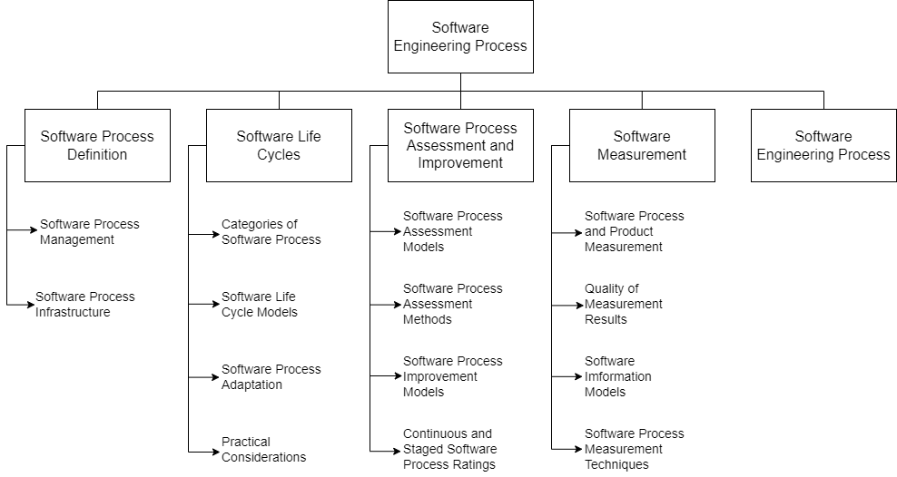
Title Page
Contexts
Basic
information
Abstract
Appendix
SWEBOK KA
https://www.iso.org/standard/63712.html
- 直接關聯 SWEBOK KA之內容簡介 -
圖出自 SWEBOK V3 8-2 p.149
在這個知識領域中，軟體工程流程關注的是由軟體工程師所執行的工作活動，用於開發、維護和營運軟體，例如需求分析、設計、開發、測試、組態管理和其他軟體工程流程。此知識領域內容涵蓋軟體生命週期、軟體流程評估與改善、軟體度量，並描述可用於管理該領域內流程的工具。
SWEBOK- Software Engineering Process 軟體工程流程
SWEBOK KA - Software Engineering Process 與 ISO/IEC/IEEE 12207 的關聯：
針對軟體工程流程提供可用於管理該領域內流程的工具
31
Notes:
SWEBOK- Software Engineering Process 軟體工程流程
SWEBOK KA - Software Engineering Process 與 ISO/IEC/IEEE 12207 的關聯：針對軟體工程流程提供可用於管理該領域內流程的工具
摘要：
在這個知識領域（KA）中，軟體工程流程關注的是由軟體工程師所執行的工作活動，用於開發、維護和營運軟體，例如需求分析、設計、建置(開發)、測試、組態管理和其他軟體工程流程。此知識領域內容涵蓋軟體生命週期、軟體流程評估與改善、軟體度量，並描述可用於管理該領域內流程的工具
（放圖 (圖出自 SWEBOK V3 8-2 p.149) ）

Slide 33
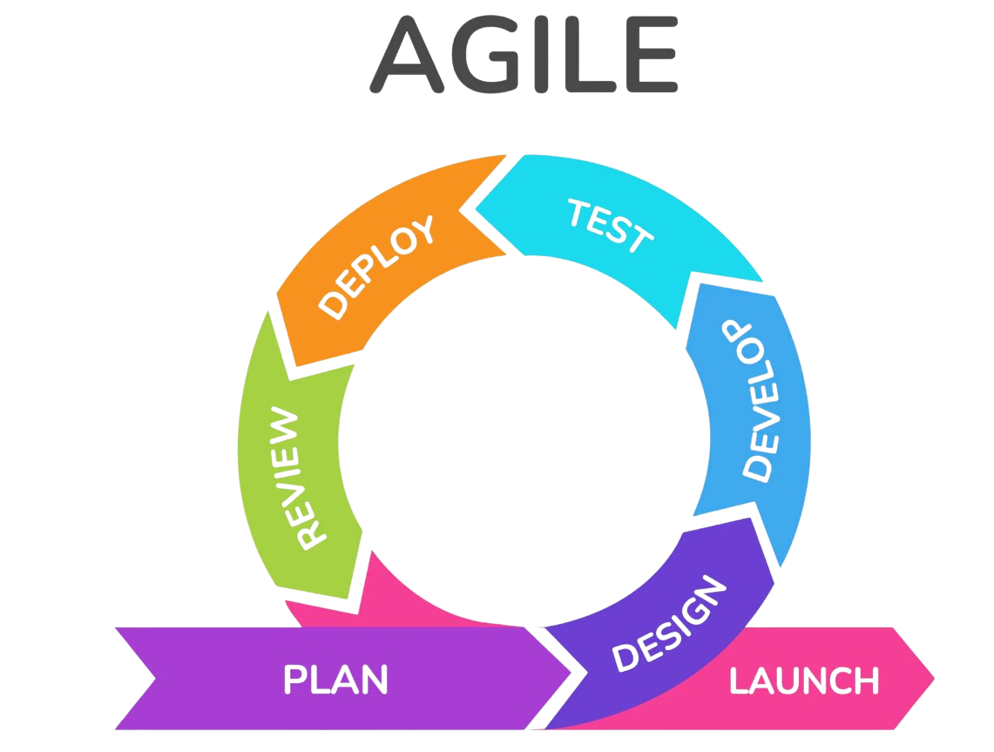
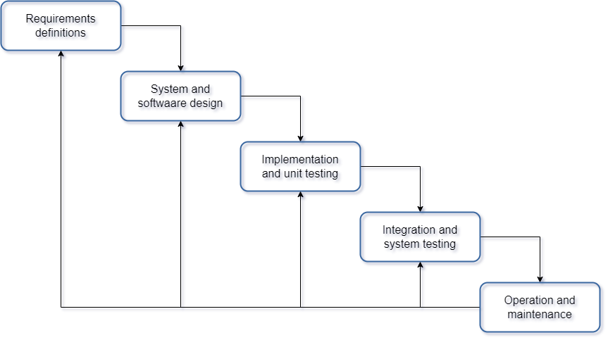
Title Page
Contexts
Basic
information
Abstract
Appendix
SWEBOK KA
https://www.iso.org/standard/63712.html
- 軟體生命週期模型 -
瀑布開發：完整的經歷生命週期的每個步驟(左圖)
迭代式開發：循序漸進的完善系統
敏捷開發：一種應對快速變化需求的開發方式，強調開發人員團隊成員及客戶之間的緊密協同運作，頻繁交付新的軟體版本 (右圖)
圖片來源：老師的PPT
by Jose Luis AmorosMay 31, 2022
32
Notes:
SWEBOK- Software Engineering Process 軟體工程流程
SWEBOK KA - Software Engineering Process 與 ISO/IEC/IEEE 12207 的關聯：針對軟體工程流程提供可用於管理該領域內流程的工具
摘要：
在這個知識領域（KA）中，軟體工程流程關注的是由軟體工程師所執行的工作活動，用於開發、維護和營運軟體，例如需求分析、設計、建置(開發)、測試、組態管理和其他軟體工程流程。此知識領域內容涵蓋軟體生命週期、軟體流程評估與改善、軟體度量，並描述可用於管理該領域內流程的工具
（放圖 (圖出自 SWEBOK V3 8-2 p.149) ）

Slide 34


Title Page
Contexts
Basic
information
Abstract
Appendix
SWEBOK KA
Experience
https://www.iso.org/standard/63712.html
-研讀後學習心得 -
此標準協助組織提高軟體工程管理的品質，藉由此準則可以建立一個標準的軟體開發流程，內容描述了不同的軟體工程流程，每個流程都有明確的組織和結構，包括目標、活動和任務，這份標準有助於確保軟體開發過程更有效率、更可追溯，並能夠適應不斷變化的需求和技術。
透過此報告研讀12207標準後讓我們更加了解軟體生命週期過程，學習到組織在建立產品或服務時可以參考的流程，幫助組織可以更有效的規劃、設計、執行、開發和管理軟體系統。
33

Slide 35






Title Page
Contexts
Basic
information
Abstract
Appendix
SWEBOK KA
Feasibility
https://www.iso.org/standard/63712.html
- 標準實務可行性與價值評估 -
１、導入軟體流程的重要性(優點)
管理控制
降低複雜性
降低成本
降低風險
提高品質
團隊合作
34
Notes:
• 提高產品品質：過程中進行測試、驗證和質量控制。這有助於確保最終產品的品質滿足標準，減少後續修復和升級的需要
• 提升團隊合作，所有流程透明化：清晰的流程促進了跨部門和跨團隊的協作。它們確保了流程的透明性，讓每個人都能理解他們的貢獻和責任。這有助於建立更具協作性的工作環境，加強了團隊的合作和效率。

Slide 36
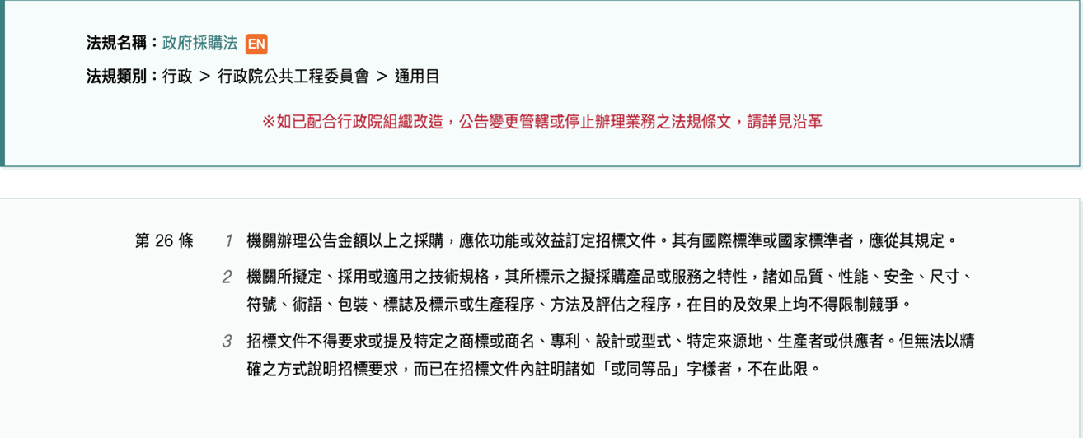

Title Page
Contexts
Basic
information
Abstract
Appendix
SWEBOK KA
Feasibility
https://www.iso.org/standard/63712.html
- 標準實務可行性與價值評估 -
2、社會可行性：是否符合法律法規？
軟體的品質、性能、安全等必須符合政府法規，舉例來說：政府採購法第26條如下：
35
Notes:
• 提高產品品質：過程中進行測試、驗證和質量控制。這有助於確保最終產品的品質滿足標準，減少後續修復和升級的需要
• 提升團隊合作，所有流程透明化：清晰的流程促進了跨部門和跨團隊的協作。它們確保了流程的透明性，讓每個人都能理解他們的貢獻和責任。這有助於建立更具協作性的工作環境，加強了團隊的合作和效率。

Slide 37


Title Page
Contexts
Basic
information
Abstract
Appendix
SWEBOK KA
Feasibility
https://www.iso.org/standard/63712.html
- 標準實務可行性與價值評估 -
定義了使組織和專案職能能夠優化技術決策和行動帶來的效益並降低風險的作業。
6.4 Technical processes
使產品和服務符合社會的期望或立法要求，包括健康、安全和環境因素。
成本
效益
可生
產性
即時性
可靠性
可維
護性
可用性
功能性
36
Notes:
ISO IEC IEEE 12207標準中6.3Technical Management processes的6.3.8Quality Assurance process也同樣達成此可行性。 Quality Assurance process的目的是幫助確保組織的品質管理流程在專案中的有效應用，而品質保證的重點是提供滿足品質要求的信心。而對專案生命週期流程和產出進行主動分析，則確保了生產的產品具有所需的質量，並遵循組織和專案政策和程序；此外，執行時會評估產品和服務是否符合既定準則、合約、標準和法規。

Slide 38


Title Page
Contexts
Basic
information
Abstract
Appendix
SWEBOK KA
Feasibility
https://www.iso.org/standard/63712.html
- 標準實務可行性與價值評估 -
6.3.8 Quality Assurance process
分析
目的
對專案生命週期流程和產出進行分析，確保產品質量，遵循組織和專案政策和程序；此外，執行時會評估產品和服務是否符合既定準則、合約、標準和法規。
幫助確保組織的品質管理流程在專案中的有效應用，而品質保證的重點是提供滿足品質要求的信心。
37
Notes:
而對專案生命週期流程和產出進行主動分析，則確保了生產的產品具有所需的質量，並遵循組織和專案政策和程序；此外，執行時會評估產品和服務是否符合既定準則、合約、標準和法規。

Slide 39

Title Page
Contexts
Basic
information
Abstract
Appendix
SWEBOK KA
Additional
https://www.iso.org/standard/63712.html
- 補充 -
選擇ISO/IEC/IEEE 15288:2015的原因
ISO/IEC/IEEE 12207
ISO/IEC/IEEE 15288:2015
ISO/IEC/IEEE 12207的流程、活動和任務也可以在採購包含軟體的系統期間應用，無論是單獨或與ISO/IEC/IEEE 15288:2015結合使用。
為了考慮同時應用ISO/IEC/IEEE 15288:2015和ISO/IEC/IEEE 12207:2017 的情況（例如：包含軟體的系統的開發，或包含硬體的軟體系統的開發），它們的過程結構被協調為相同。
38

Slide 40
Title Page
Contexts
Basic
information
Abstract
Appendix
SWEBOK KA
Additional
ISO/IEC/IEEE 15288:2015簡介
https://www.iso.org/standard/63712.html
- 補充 -
１、建立了描述人類創建的系統生命週期的過程描述的共同框架。
２、從工程學角度定義了一組過程和相關術語。
３、可以在系統結構的層次結構中的任何級別應用。
４、這些過程的選定集可以在整個生命週期中應用，用於管理和執行
系統生命週期的各個階段。
５、透過所有利益相關者的參與來實現的，其最終目標是實現客戶滿
意度。
39

Slide 41
Title Page
Contexts
Basic
information
Abstract
Appendix
SWEBOK KA
Thank You
https://www.iso.org/standard/63712.html
謝謝大家！
40

